Slide 1
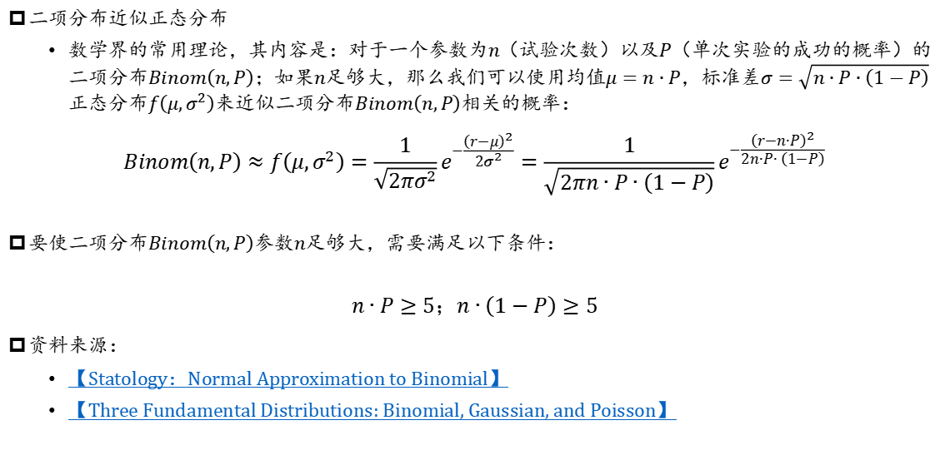
二项分布近似正态分布
二项分布近似正态分布
数学界的常用理论，其内容是：对于一个参数为$n$（试验次数）以及$P$（单次实验的成功的概率）的二项分布$Binom\left(n,P\right)$；如果$n$足够大，那么我们可以使用均值$μ=n∙P$，标准差$σ=\sqrt{n∙P∙\left(1−P\right)}$正态分布$f\left(μ,σ^{2}\right)$来近似二项分布$Binom\left(n,P\right)$相关的概率：
$$Binom\left(n,P\right)≈f\left(μ,σ^{2}\right)=\frac{1}{\sqrt{2πσ^{2}}}e^{−\frac{{\left(r−μ\right)}^{2}}{2σ^{2}}}=\frac{1}{\sqrt{2πn∙P∙\left(1−P\right)}}e^{−\frac{{\left(r−n∙P\right)}^{2}}{2n∙P∙\left(1−P\right)}}$$
要使二项分布$Binom\left(n,P\right)$参数$n$足够大，需要满足以下条件：
$$n∙P≥5；n∙\left(1−P\right)≥5$$
资料来源：
【Statology：Normal Approximation to Binomial】
【Three Fundamental Distributions: Binomial, Gaussian, and Poisson】

Slide 2
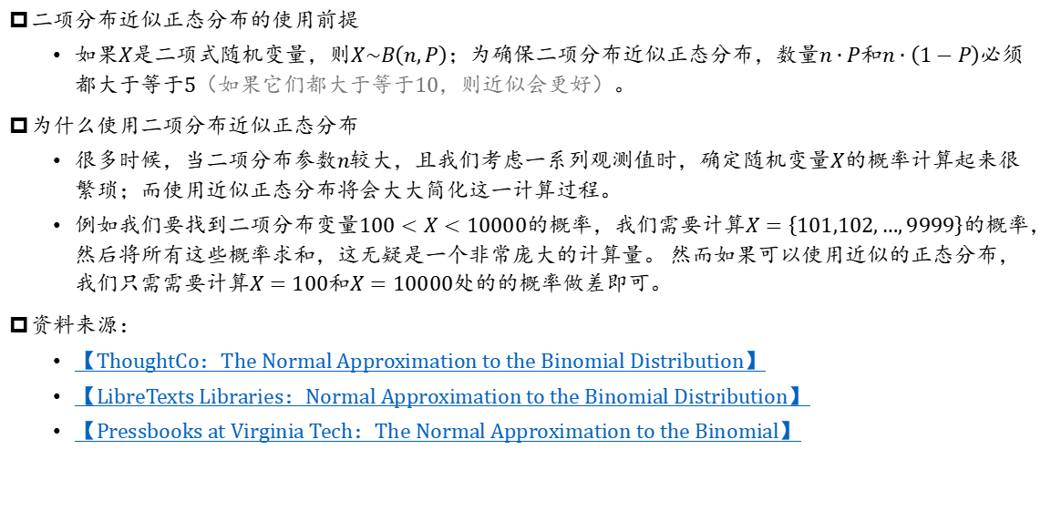
二项分布近似正态分布的使用
二项分布近似正态分布的使用前提
如果$X$是二项式随机变量，则$X\sim B\left(n,P\right)$；为确保二项分布近似正态分布，数量$n∙P$和$n∙\left(1−P\right)$必须都大于等于5（如果它们都大于等于10，则近似会更好）。
为什么使用二项分布近似正态分布
很多时候，当二项分布参数$n$较大，且我们考虑一系列观测值时，确定随机变量$X$的概率计算起来很繁琐；而使用近似正态分布将会大大简化这一计算过程。
例如我们要找到二项分布变量$100<X<10000$的概率，我们需要计算$X=\left\{101,102,…,9999\right\}$的概率，然后将所有这些概率求和，这无疑是一个非常庞大的计算量。 然而如果可以使用近似的正态分布，我们只需需要计算$X=100$和$X=10000$处的的概率做差即可。
资料来源：
【ThoughtCo：The Normal Approximation to the Binomial Distribution】
【LibreTexts Libraries：Normal Approximation to the Binomial Distribution】
【Pressbooks at Virginia Tech：The Normal Approximation to the Binomial】

